Slide 1
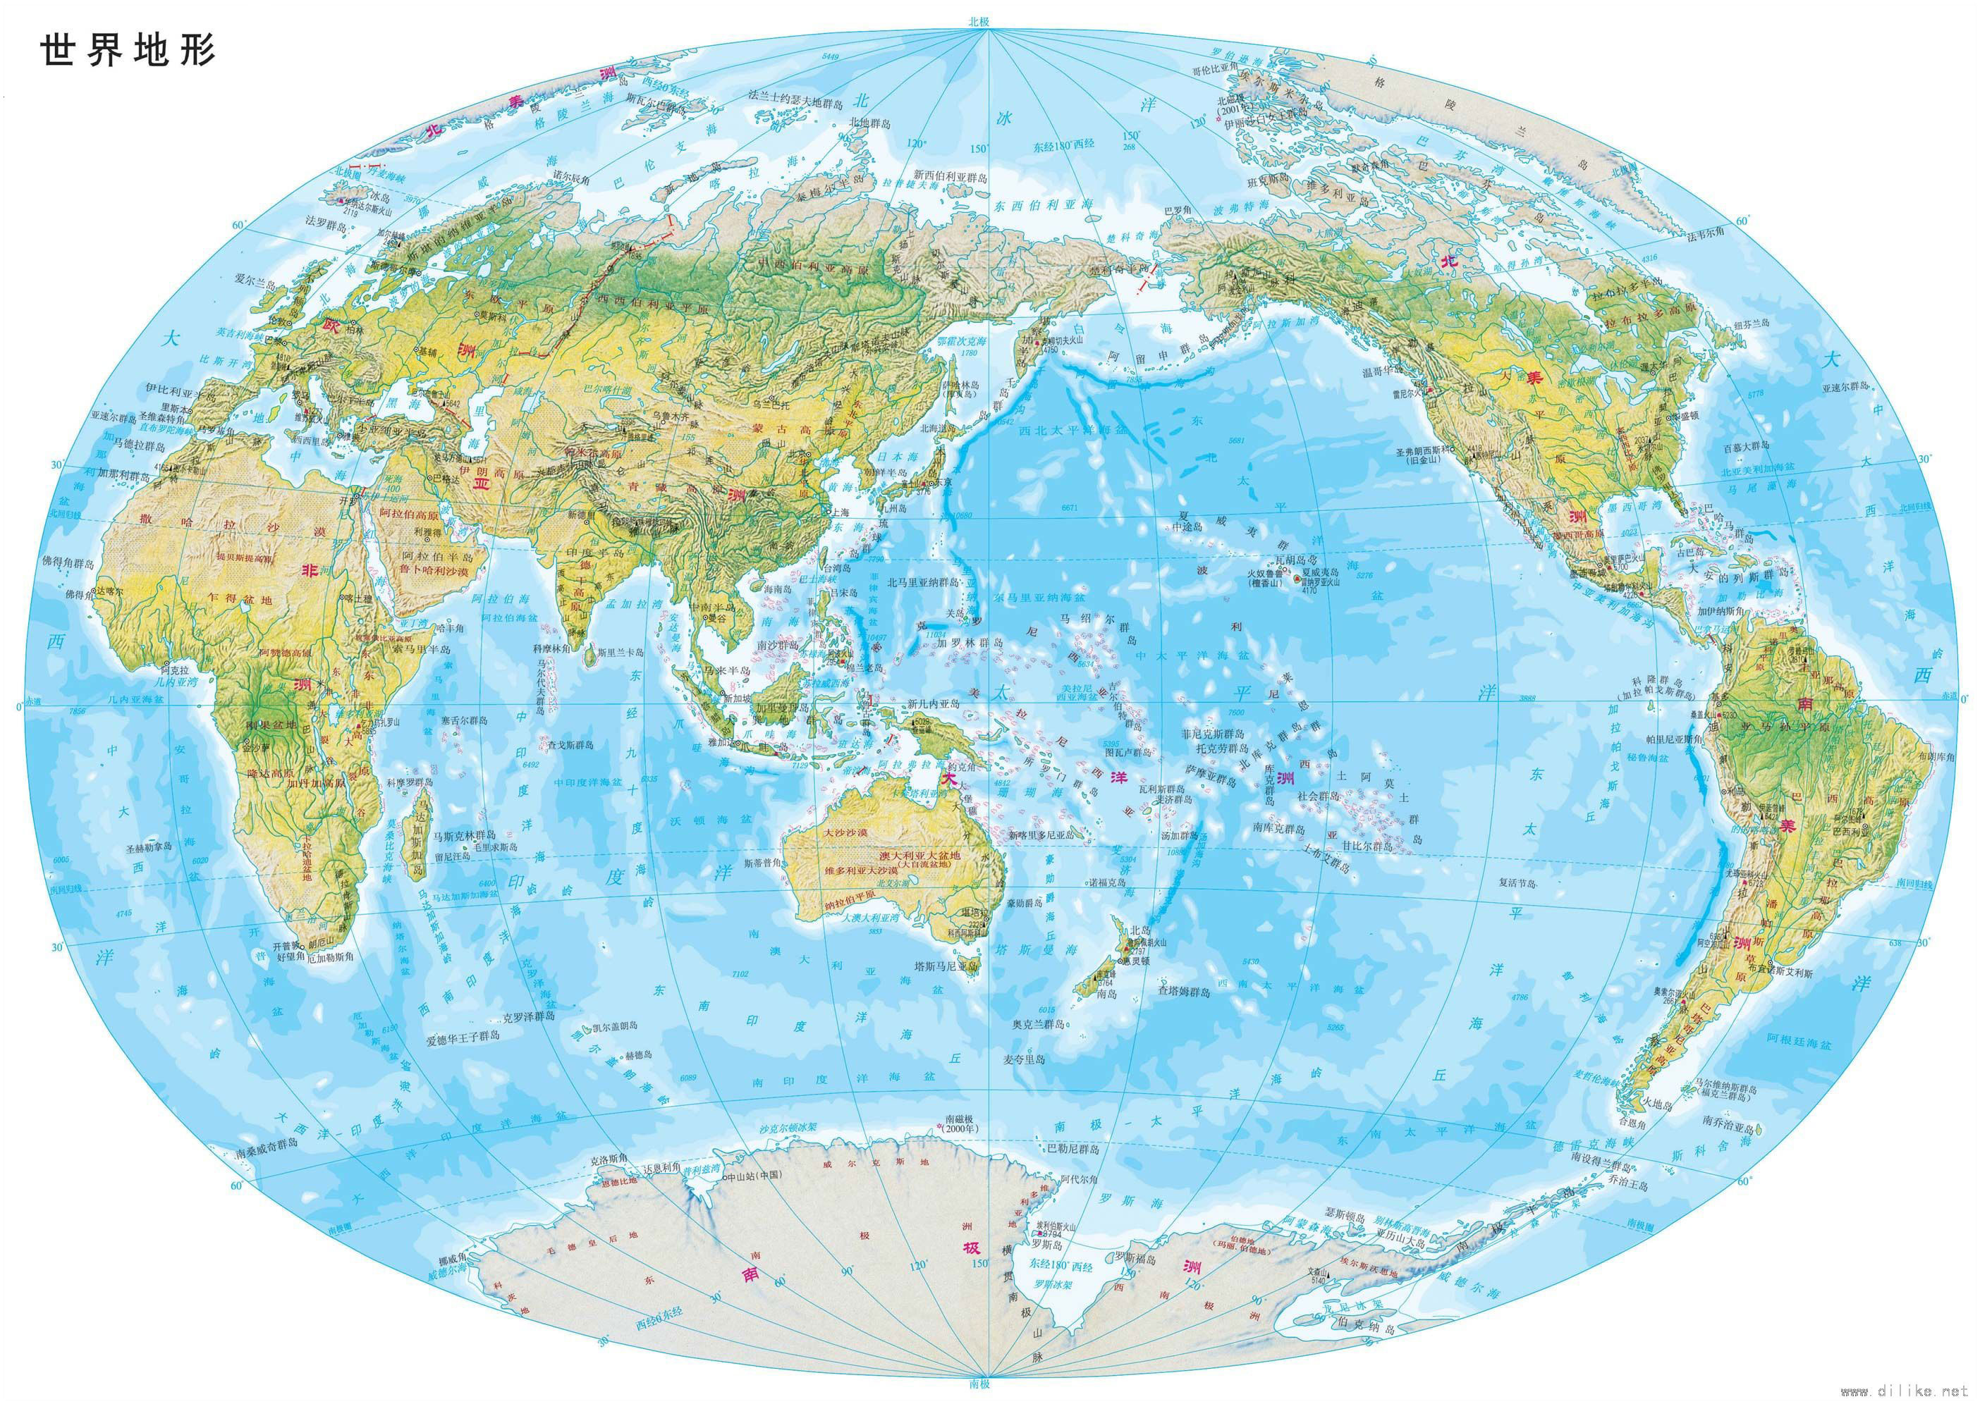

Slide 2
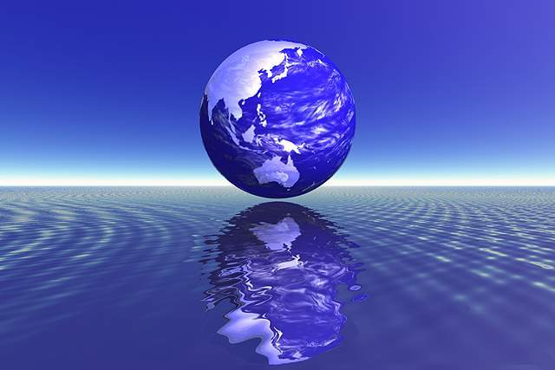
第二章
第2节世界的海陆分布

Slide 3

学习目标： 1、了解全球海陆面积比较,海洋和陆地分布的特点。 2、理解大陆、岛屿、大洲、洋、海、海峡等的概念。 3、通过读图掌握世界七大洲四大洋的名称、分布及突 出特征。 4、培养学生的观察力和空间思维能力。

Slide 4
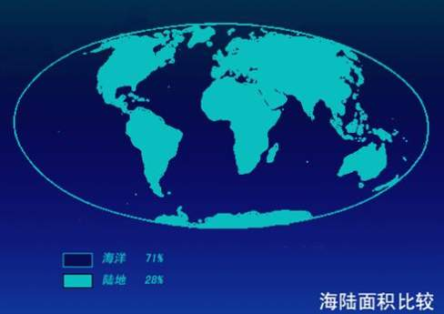
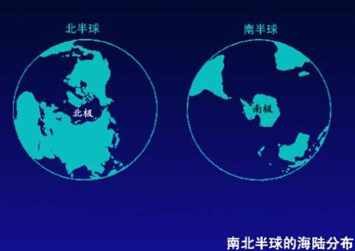
一、世界海陆分布
根据人们的计算，地球上海洋面积占了70.8%，而陆地面积仅占了29.2%。概括的说，地球上七分是海洋，三分是陆地。

Slide 5
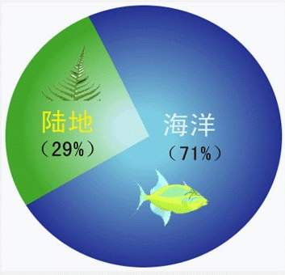
世界海陆面积比较

Slide 6
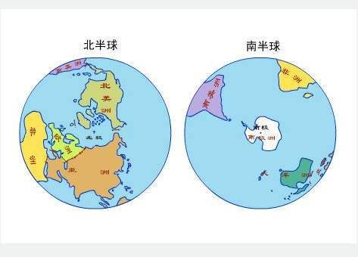

Slide 7
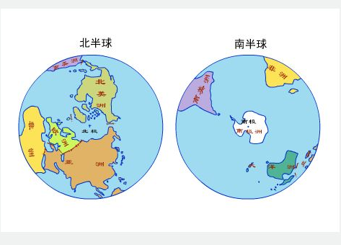
陆地39% 海洋61%
陆地19% 海洋81%

Slide 8
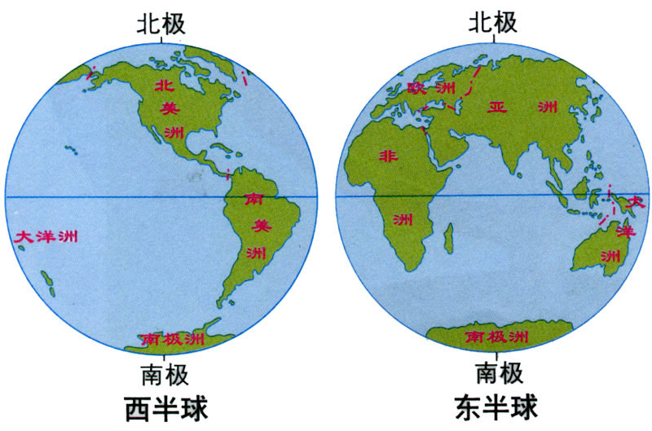
从东西半球看：陆地主要分布在东半球，海洋主要分布在西半球。

Slide 9
二、七大洲
了解以下概念:
大陆
面积广大的陆地
岛屿
面积较小的陆地
大洲
大陆和它附近的岛屿

Slide 10
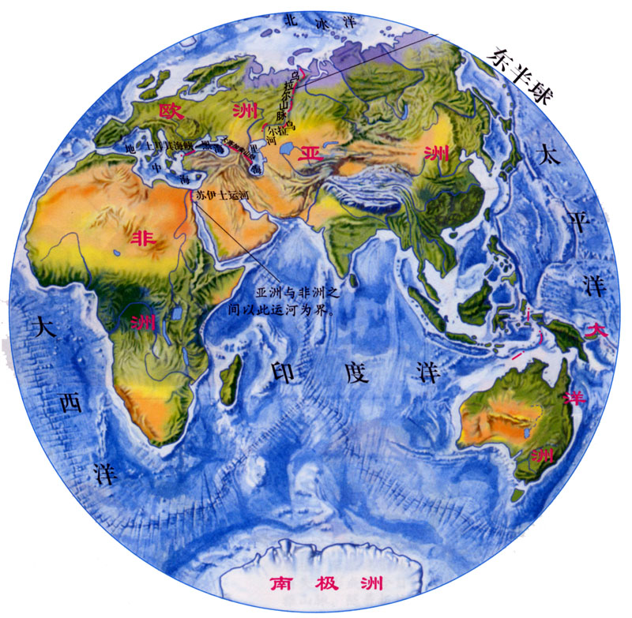
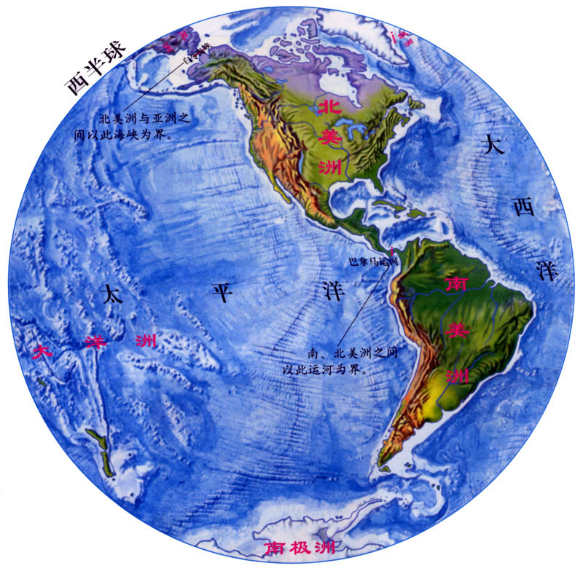
七大洲
点击相应大洲及主要界线，可了解更详细情况。

Slide 11
主要分布在东半球的大洲有：
亚洲
欧洲
非洲
大洋洲
主要分布在西半球的大洲有：
南美洲
北美洲

Slide 12
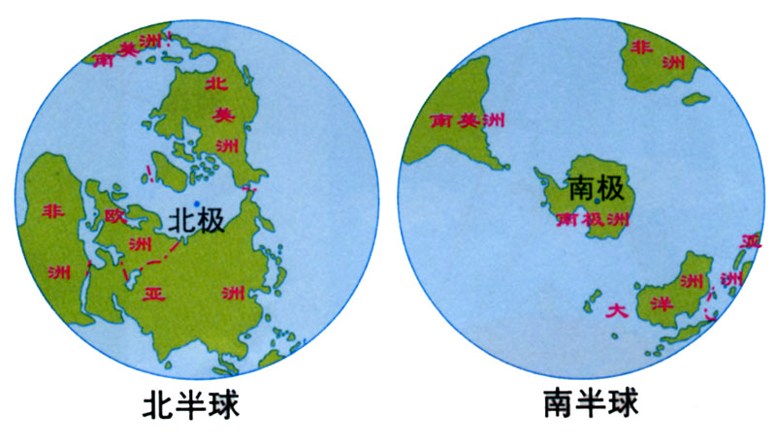
全部或大部分在北半球的大洲有：
亚洲、欧洲、非洲、北美洲
全部或大部分在南半球的大洲有：
大洋洲、南极洲、南美洲

Slide 13
北冰洋
北冰洋
大西洋
太平洋
太平洋
大西洋
印度洋
1、太平洋沿岸的大洲有：
亚洲、大洋洲、南美洲、北美洲
2、北冰洋沿岸的大洲有：
亚洲、欧洲、北美洲
3、赤道横穿的大陆有：
南美洲、非洲、亚洲

Slide 14
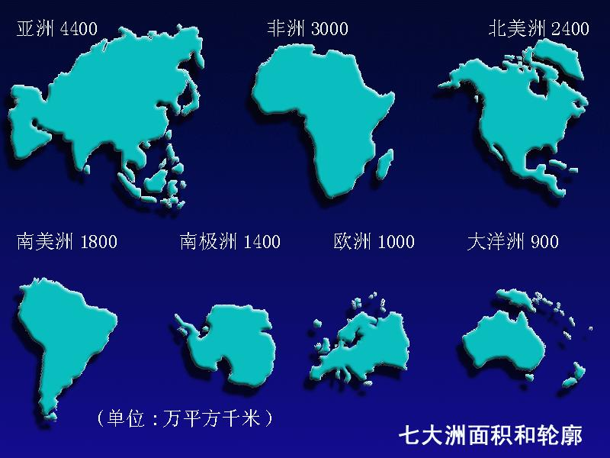
亚非北南美，南极欧大洋
口诀：

Slide 15
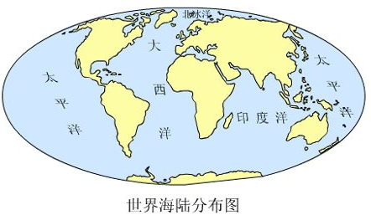

Slide 16
乌拉尔山、乌拉尔河、大高加索山脉和土耳其海峡——亚洲和欧洲的分界线。亚洲和欧洲同在亚欧大陆上，人们习惯上把乌拉尔山、乌拉尔河和大高加索山脉一线作为欧、亚两洲大陆的分界线。
苏伊士运河——亚洲和非洲的分界线。苏伊士运河沟通了地中海和红海，连接了大西洋和印度洋，使得亚洲等通往欧洲各国的航线比绕道好望角缩短8000千米至10000千米。

Slide 17
巴拿马运河——北美洲和南美洲的分界线。巴拿马运河是人们在中美地峡最突处开凿的一条运河，它的开通，大大缩短了大西洋和太平洋之间的航程，使巴拿马运河成为世界重要的海洋航运枢纽。

Slide 18
三、四大洋
思考
什么是
海 海峡 洋

Slide 19
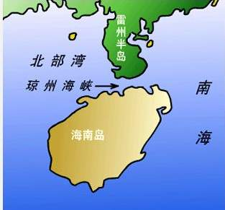

Slide 20
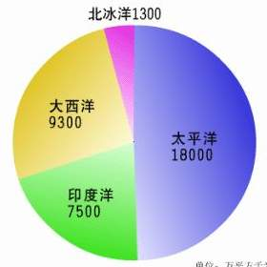
全球共分四个大洋
太大印北

